Slide 1
テーブルゲーム作成の ためのライブラリー開発
2020年度 専攻科
機械・電気システム工学専攻 電気電子工学コース
油布航一郎

Slide 2
目次
はじめに
目的
開発環境
開発したライブラリー
開発したアプリケーション
アプリケーションの動作
おわりに

Slide 3
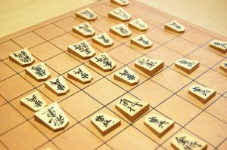
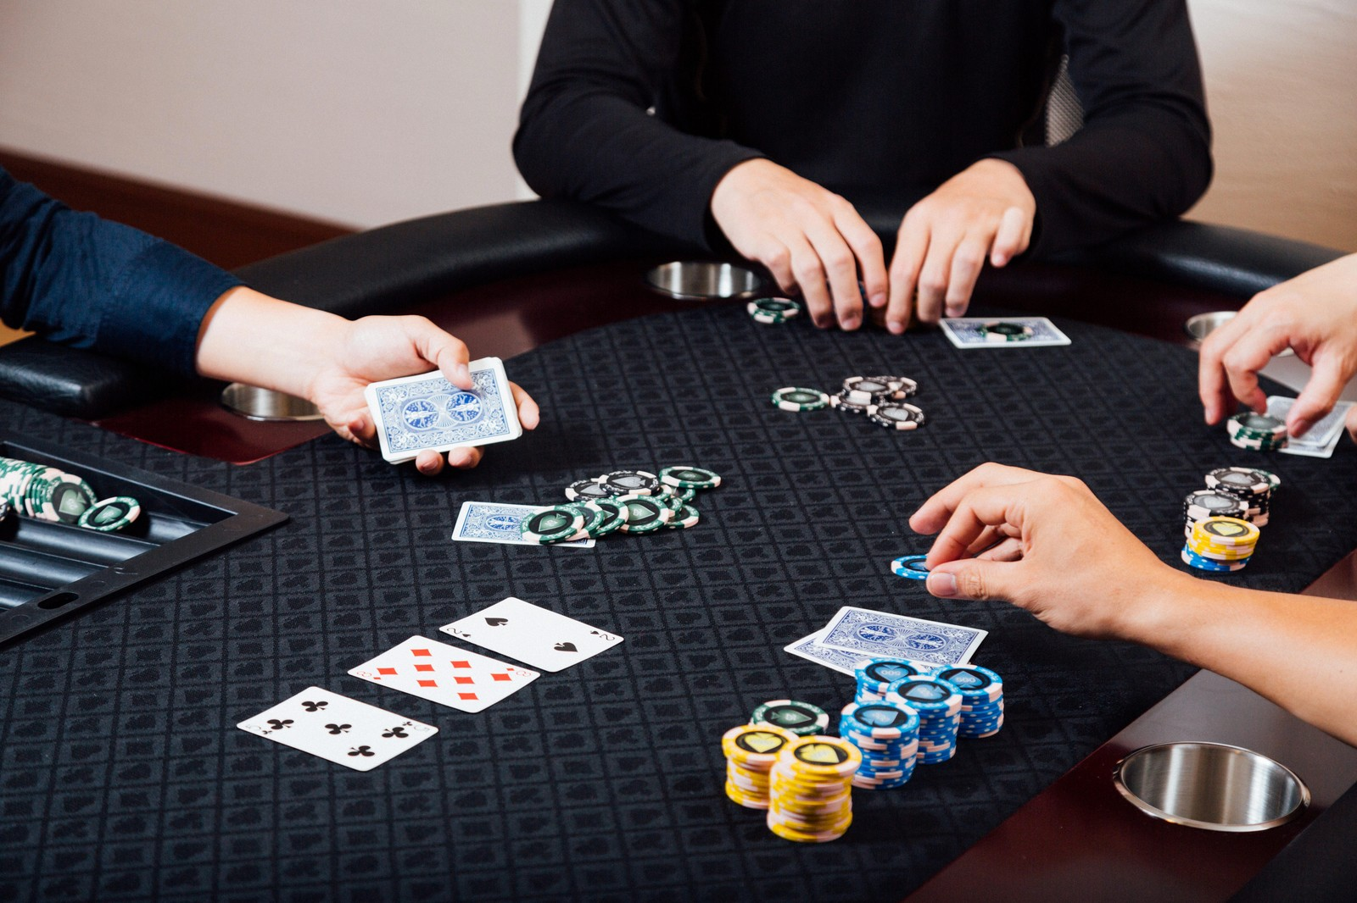
はじめに(1/2)
世界には多くのテーブルゲームが存在する
テーブルゲームを行うには場所や物に制限される
Notes:
世界には多くのテーブルゲームが存在します。しかしそれらのテーブルゲームを行うには道具を用意し、同じ場所に人が集まる必要があります。

Slide 4
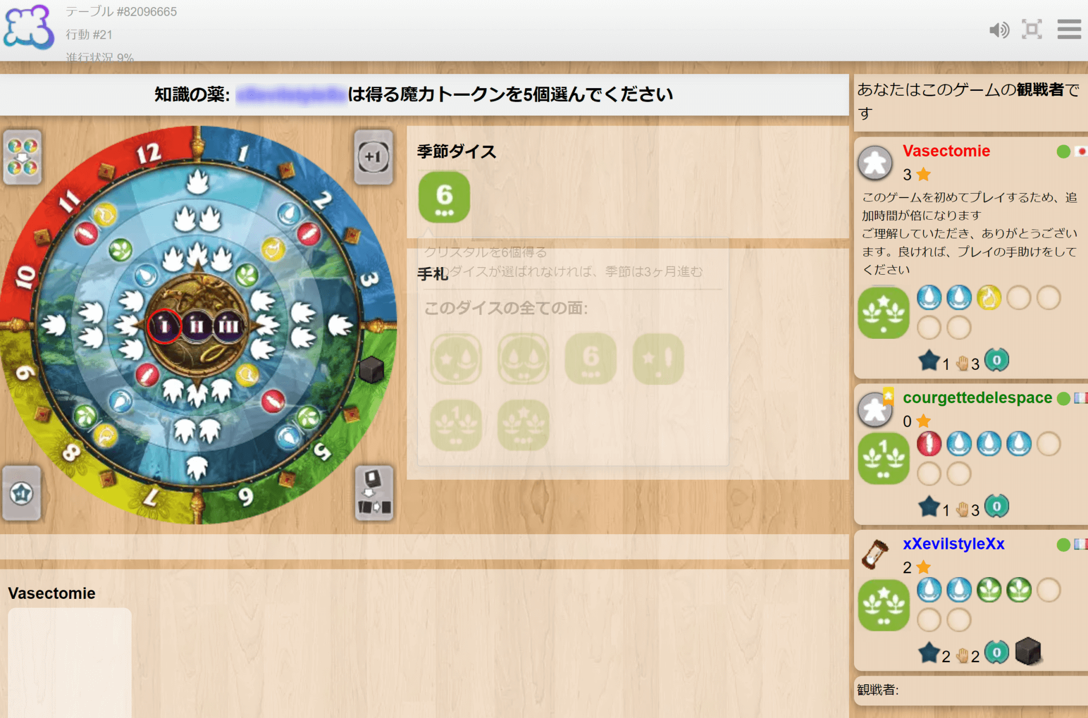
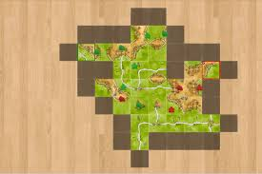

はじめに(2/2)
オンライン上でテーブルゲームを行えるサービスは存在するがその種類やルール有名なものに限られる
Notes:
オンライン上でテーブルゲームを行えば、場所や道具に制限を受けることなくテーブルゲームを行うことは可能です。
現在オンライン上でテーブルゲームを行えるサービスは存在しますが、行えるテーブルゲームは有名なものや特定のルールに限られます。

Slide 5
目的
テーブルゲームアプリケーション開発
要件: オンライン上でテーブルゲームを
自由に作成でき、プレイもできる
方法: ライブラリーを開発し
コードの再利用を可能にする
Notes:
そこでオンライン上で自由にテーブルゲームを作成、プレイすることができるソフトウェアを開発することで、もの、場所、テーブルゲームの種類、ルールにとらわれることなくテーブルゲームを行えるようにすることを本研究における開発目的としています。また、本開発を円滑に行うために再利用可能なライブラリーを開発することも本研究の目的とします。

Slide 6


開発環境
Unity
2D,3Dのグラフィックを用いた 開発を得意とする統合開発環境
開発言語: C＃
Photon
同期通信を可能にするSDKとサーバーのサービス
Notes:
テーブルゲームを行うには視覚的情報が大きくかかわってくるので、２D、３Dのグラフィック処理を得意とする統合開発環境Unityを選定しました。開発言語はC#です。
次にテーブルゲームをオンラインで行う際、お互いの駒やカードなどの、ものの情報や位置の同期を行わなければならないため、マルチプラットフォームに対応した同期通信を可能にするSDKとサーバーを提供するサービス、Photonを用いました。
どちらも個人開発、小規模通信であれば無料で使用することができます。

Slide 7
テーブルゲームの動作
どうが
Notes:
テーブルゲームが動作する

Slide 8
テーブルゲーム
駒
盤
カード
Piece Class
Board Class
Card Class
持つ
置く
動かす
Hand Class
Notes:
多くのテーブルゲームは駒、盤、カードなどのものが使われます。またそれらのものを持つ、置く、動かす、などの特定の動作を行うことでゲームは進行していきます。
この、ものの要素をそれぞれPiece Class Board Class Card Classとして、持つ、置く、動かすなどの動作の要素をHand Classとして定義しました。

Slide 9
開発した主なクラス
Piece Class
Board Class
Card Class
テーブルゲームにおける駒、カード、盤の要素をそれぞれ持つクラス
それぞれの要素の値を管理するData Classや、見た目を変更するViewController Classも管理する
Hand Class
テーブルゲームにおける手の役割を持つクラス
駒やカード、ボードを操作する
Notes:
Piece Class Board Class Card Class は駒、カード、盤の要素を持つクラスで見た目の画像情報を持つDataClassや現在の見た目を管理するViewControl Classを管理します。Hand Classはそれらの駒やカードや盤の位置や場所を管理します。

Slide 10
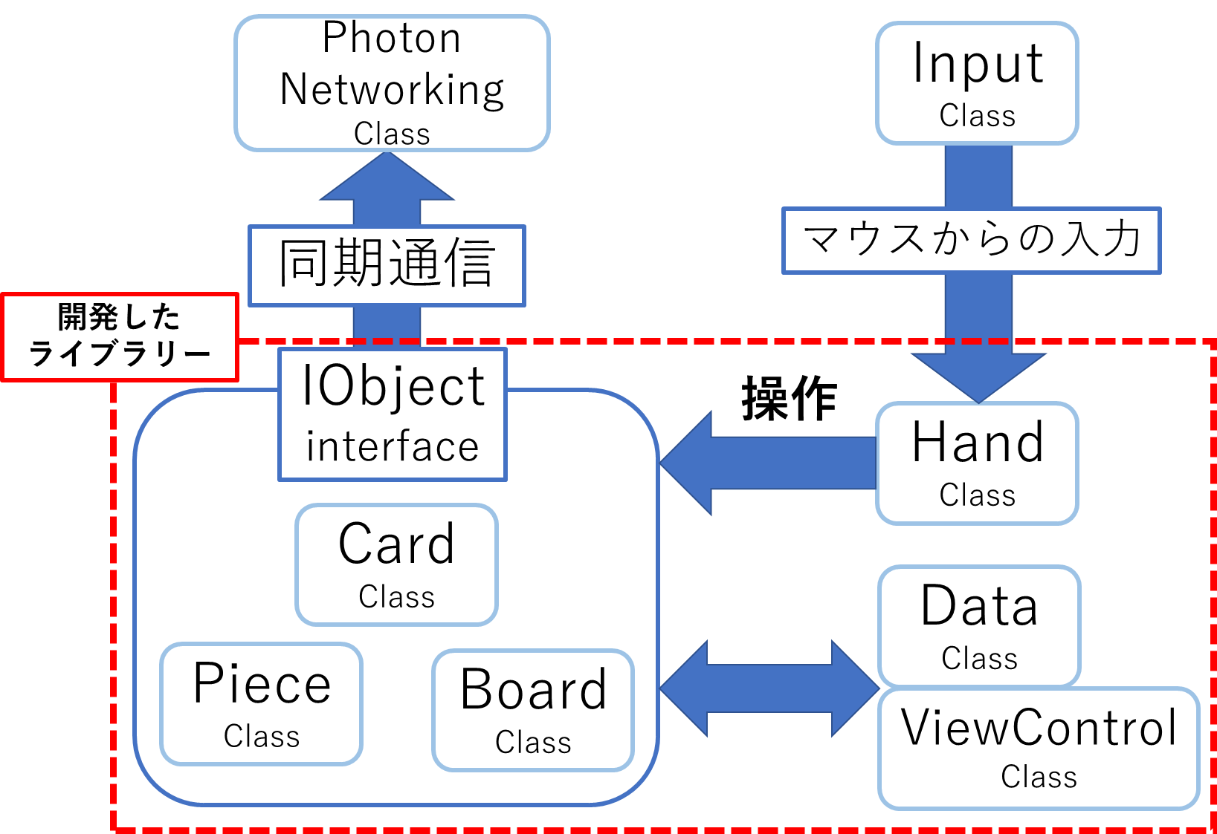
開発したライブラリー
Notes:
Hand Classは手としての役割を果たすためにInput Classから手の動きである、マウスの値をとります。マウスのクリック等を検知したHand ClassはカCard Class やBoard class やPiece Classの場所や状態を変化するようにクリックの種類に応じた関数を呼び出します。Hand Classから呼び出されたClassはData ClassやViewControl Classを使い見た目の変更を行い、その変化をPhotonNetWorking Classを使い同期を行います。Card Class 、Board class 、Piece ClassはIObject Interfaceというものに囲まれていますが

Slide 11
開発したライブラリー
Photon
Networking
Class
Input
Class
同期通信
マウスからの入力
開発した
ライブラリー
IObject
interface
操作
Hand
Class
Card
Class
Data
Class
Piece
Class
Board
Class
ViewControl
Class
Notes:
Hand Classは手としての役割を果たすためにInput Classから手の動きである、マウスの値をとります。マウスのクリック等を検知したHand ClassはカCard Class やBoard class やPiece Classの場所や状態を変化するようにクリックの種類に応じた関数を呼び出します。Hand Classから呼び出されたClassはData ClassやViewControl Classを使い見た目の変更を行い、その変化をPhotonNetWorking Classを使い同期を行います。Card Class 、Board class 、Piece ClassはIObject Interfaceというものに囲まれていますが

Slide 12
開発したライブラリー
Photon
Networking
Class
Input
Class
同期通信
マウスからの入力
開発した
ライブラリー
IObject
interface
操作
Hand
Class
Card
Class
Data
Class
Piece
Class
Board
Class
ViewControl
Class
Notes:
Hand Classは手としての役割を果たすためにInput Classから手の動きである、マウスの値をとります。マウスのクリック等を検知したHand ClassはカCard Class やBoard class やPiece Classの場所や状態を変化するようにクリックの種類に応じた関数を呼び出します。Hand Classから呼び出されたClassはData ClassやViewControl Classを使い見た目の変更を行い、その変化をPhotonNetWorking Classを使い同期を行います。Card Class 、Board class 、Piece ClassはIObject Interfaceというものに囲まれていますが

Slide 13
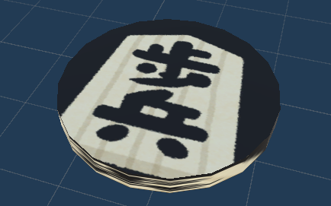
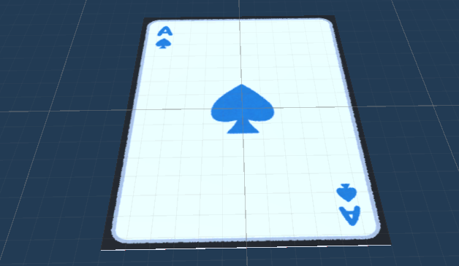
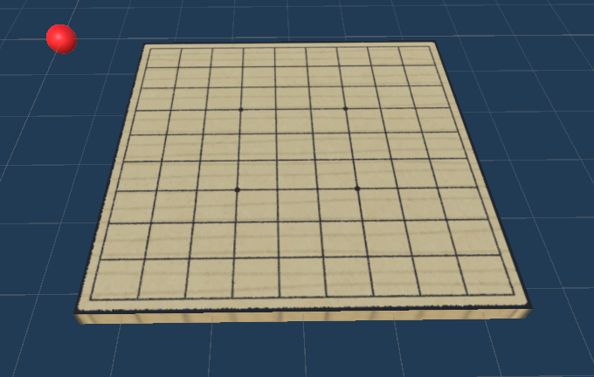
IObject interface
Piece Class
Card Class
Board Class
IObject interface
IObject interfaceを継承
Hand Classから呼び出されることを記述
Notes:
これらのクラスはIObject Interface を継承しています。Hand Classからの呼び出しは呼び出しはこのIObject interfaceを介して呼び出されます。

Slide 14
IObject interface
Piece Class
Card Class
Board Class
IObject interface
Hand Class
Notes:
そのため新たにテーブルゲームにおける要素が必要になった際はIObject interfaceを継承した新たなクラスを作成すれば駒やカードやば盤同様にHand Classから操作を行えるようになります。

Slide 15
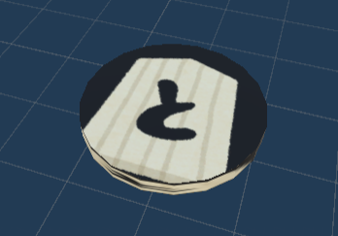
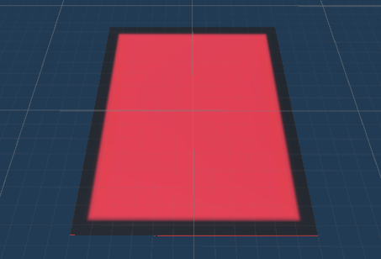
開発した主なクラス説明
Hand Class
クリック

Slide 16
ライブラリーを用いて 開発したアプリケーション
Table Game Creator
テーブルゲームの作成が可能
オンライン上でのプレイが可能

Slide 17
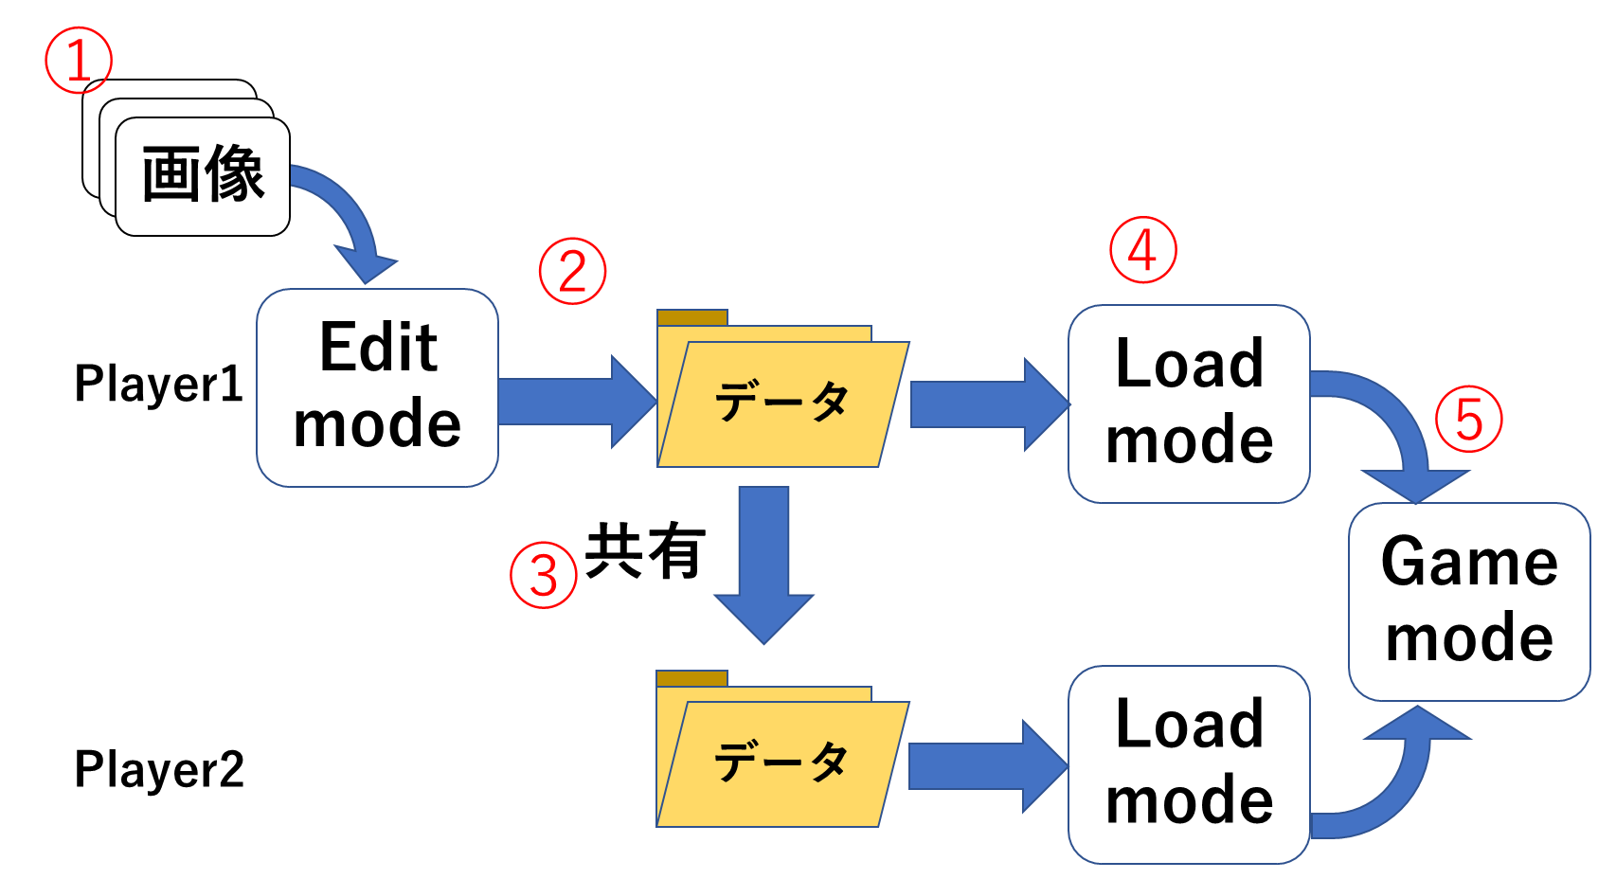
アプリケーションの使い方

Slide 18
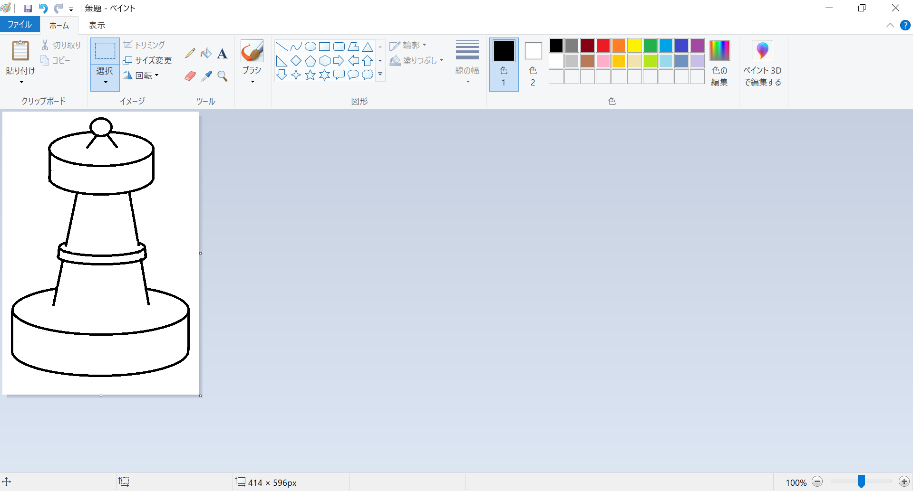
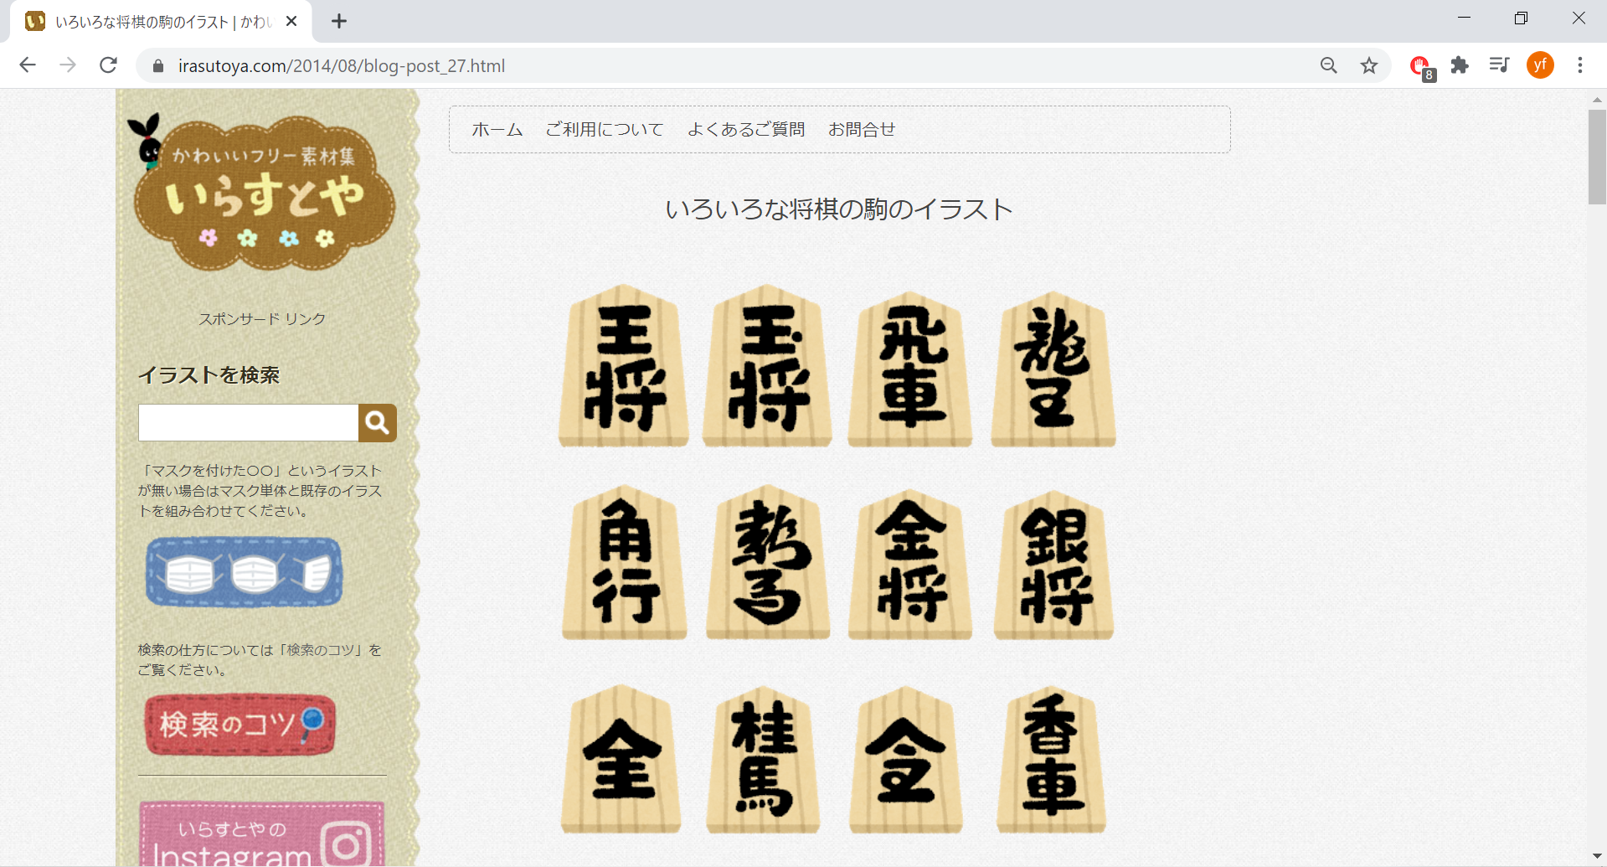
画像の用意 ①
ペイントツール
画像サイト
Notes:
画像はペイントツールや画像を配布しているサイトからpng、jpg形式で、作成、入手を行います。

Slide 19
アプリケーションの使い方

Slide 20
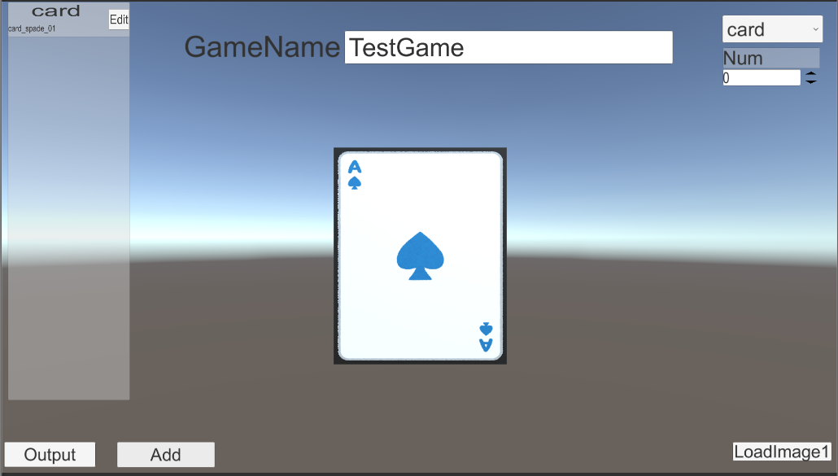
Edit mode:テーブルゲームの作成②
Notes:
Editモードではまず作成するテーブルゲームの名前をGameNameに入力します。その後ゲームに使うカードや駒を選び駒に画像を取り付けていきます

Slide 21
アプリケーションの使い方

Slide 22
データの共有 ③
…/TableGameCreator/TableGameData/ゲーム名
のフォルダを共有し同様の階層のフォルダに入れる
Player1
Player2
…/TableGameCreator/TableGameData/
…/TableGameCreator/TableGameData/
ゲーム名
ゲーム名

Slide 23
アプリケーションの使い方

Slide 24
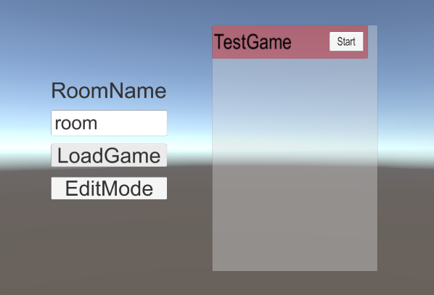
Load mode:データのロード ④

Slide 25
アプリケーションの使い方

Slide 26
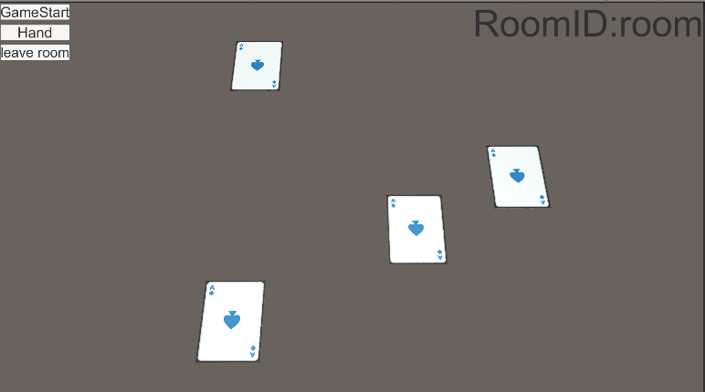
Game mode:ゲームの開始 ⑤

Slide 27
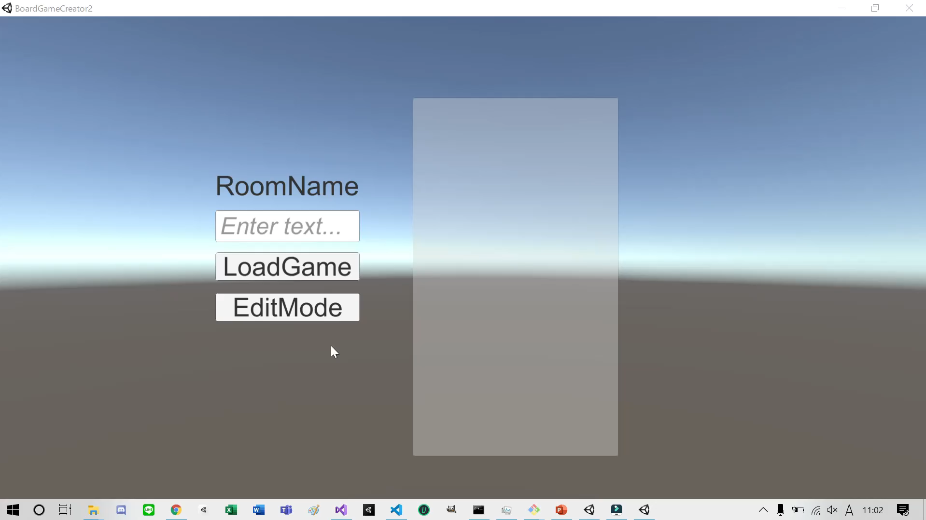
アプリケーションの動作

Slide 28
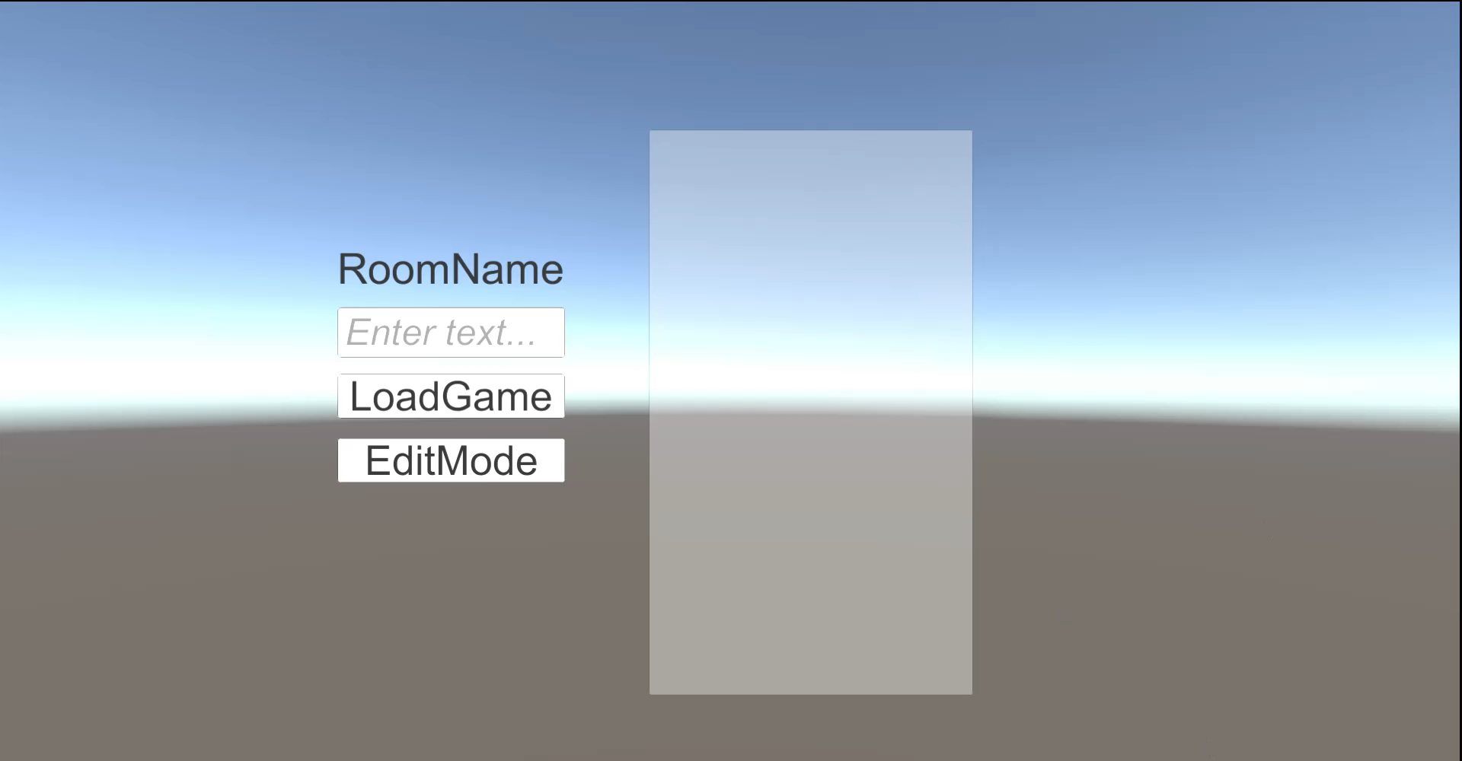
アプリケーションの動作

Slide 29
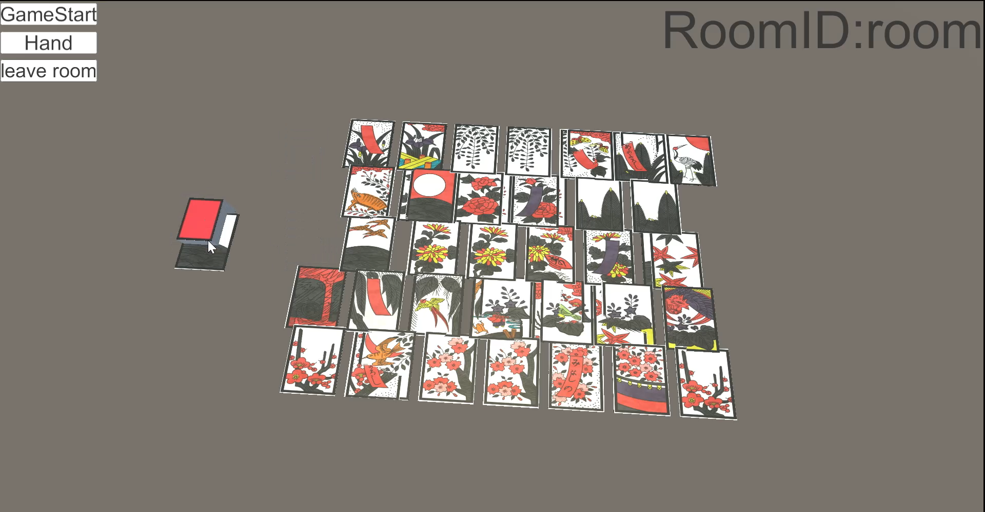
アプリケーションの動作

Slide 30
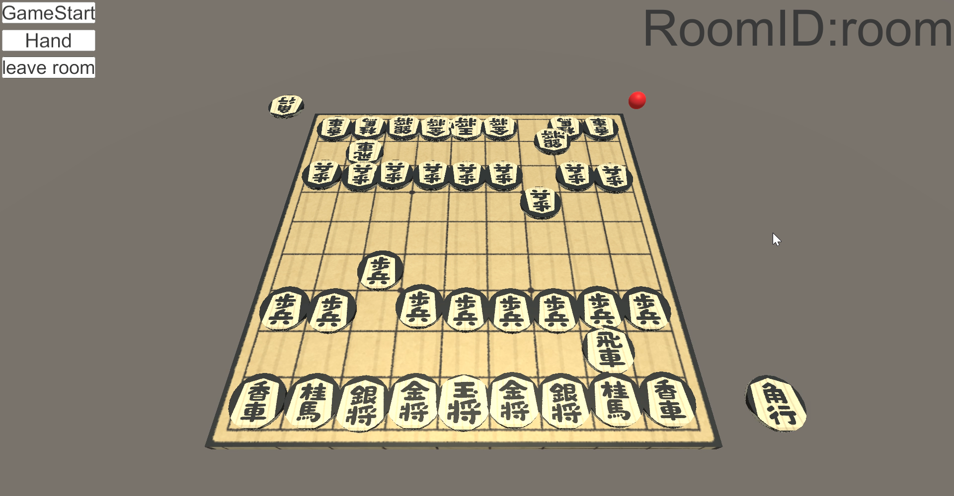
アプリケーションの動作

Slide 31
配布
ソフトウェア Steamにて本人審査中
ライブラリー UnityのAssetStoreにて公開中

Slide 32
おわりに
テーブルゲーム - オンライン上で作成 - プレイが可能
ライブラリー - テーブルゲーム開発が円滑に - 再利用が可能
今後の課題 - 状態の保存機能の追加 - Steamにてアプリケーションの公開

